Slide 1
Operační briefing ICŘT
Národní dispečink lůžkové péče
5. Ledna 2021

Slide 2
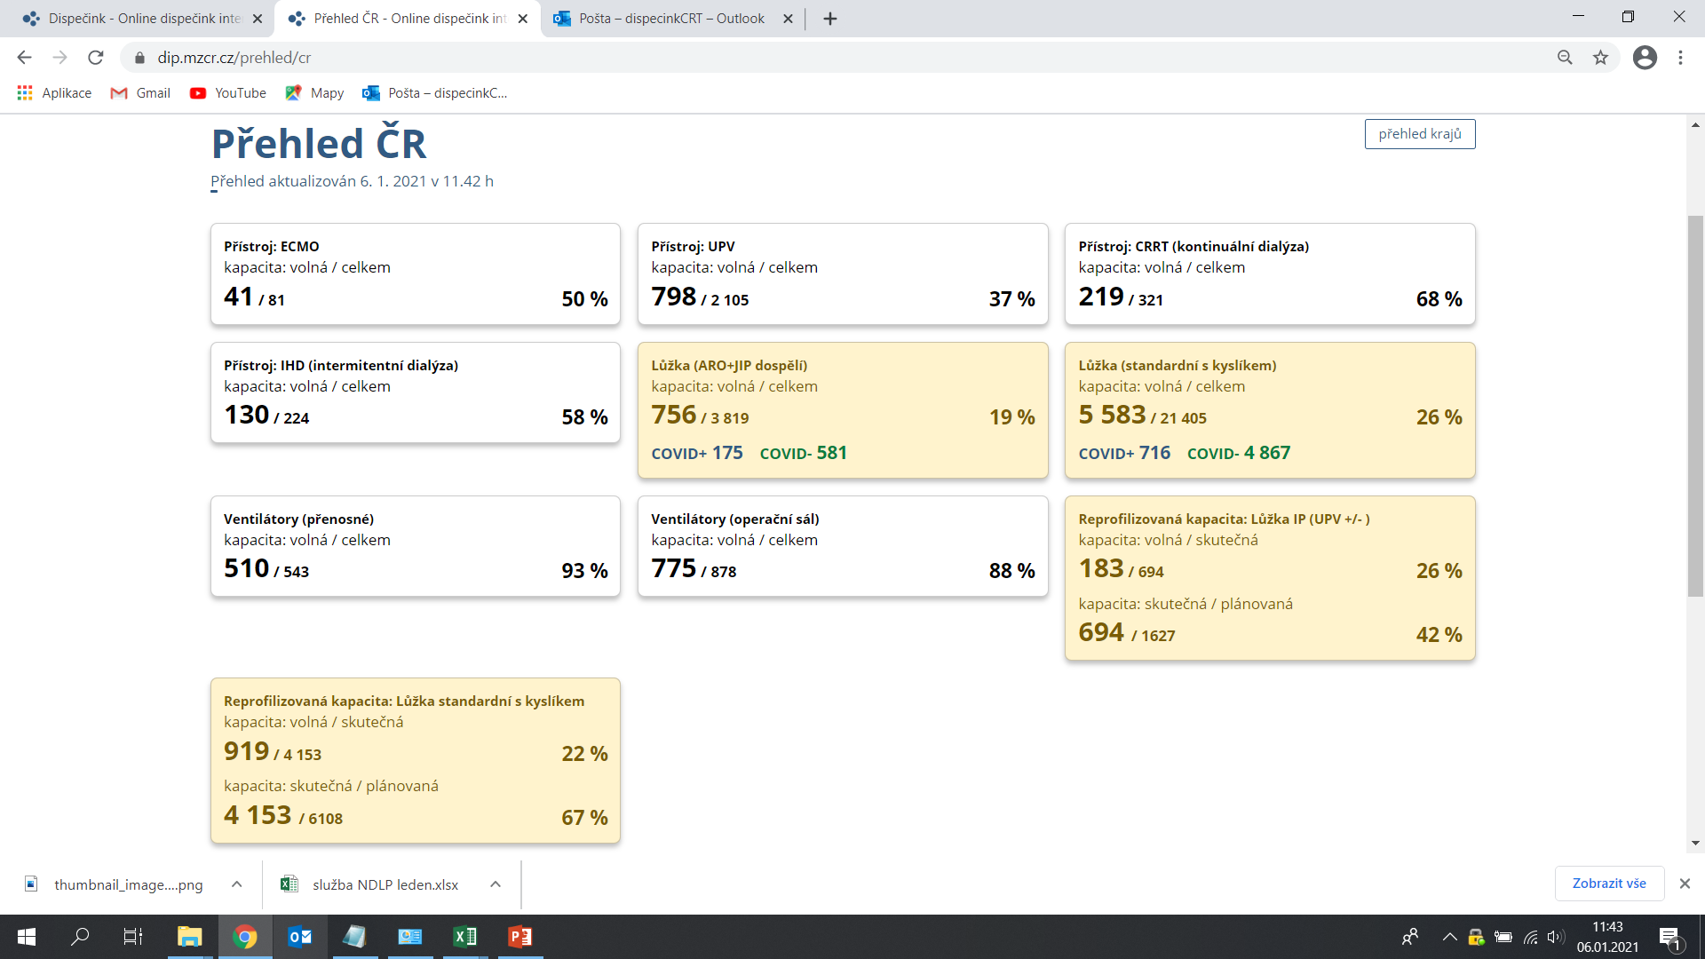
Národní dispečink lůžkové péče

Slide 3
Národní dispečink lůžkové péče
Přehled volných lůžkových kapacit k 6.1.2021, 12:00 h |  |  |  |  |  |  |  | ARO + JIP
Kraj | Akutní lůžka (ARO + JIP + počet plicních ventilátorů)
 | Celková kapacita | Volná lůžka | Plicních ventilátorů | Změna lůžek/24h | Pro Covid+ z volných | Změna C+/24h | Reprofilizovaná kap. plán. | Rep. kap. skutečná | plánovaná/realizovaná
Hl. m. Praha | 943 | 106 | 110 | -7 | 27 | +2 | 349 | 107 | 242
Středočeský kraj | 315 | 75 | 36 | +2 | 38 | -2 | 123 | 55 | 68
Jihočeský kraj | 273 | 104 | 33 | -6 | 47 | -3 | 84 | 23 | 61
Plzeňský kraj | 190 | 48 | 63 | 0 | 11 | -1 | 67 | 36 | 31
Karlovarský kraj | 86 | 13 | 7 | +3 | 4 | +1 | 31 | 8 | 23
Ústecký kraj | 297 | 52 | 63 | -1 | 32 | -1 | 112 | 41 | 71
Liberecký kraj | 157 | 44 | 33 | +7 | 11 | +5 | 72 | 38 | 34
Královéhradecký kraj | 271 | 48 | 26 | +5 | 14 | +1 | 92 | 40 | 52
Pardubický kraj | 152 | 33 | 26 | -8 | 11 | -3 | 56 | 31 | 25
Kraj Vysočina | 169 | 62 | 34 | +13 | 30 | +10 | 63 | 23 | 40
Jihomoravský kraj | 657 | 184 | 127 | -24 | 70 | -6 | 223 | 84 | 139
Olomoucký kraj | 262 | 45 | 68 | -11 | 17 | -4 | 105 | 48 | 57
Zlínský kraj | 200 | 36 | 33 | +3 | 16 | +2 | 72 | 44 | 28
Moravskoslezský kraj | 541 | 91 | 138 | -10 | 30 | -4 | 178 | 116 | 62
 |  |  |  |  |  |  | Zdroj: Online databáze NDLP UZIS
Legenda: | 100 - 30,1 % | 30,0 - 10,1 % | 10,0 - 0,0 % | volných lůžek z celkové kapacity
Nemocnice s aktualizací starší 48 hod.: |  |  | 8x starší než 48h

Slide 4
Národní dispečink lůžkové péče
Přehled volných lůžkových kapacit k 6.1.2021, 12:00 h |  |  |  |  |  |  | STANDARD s O₂
Kraj | Standardní lůžka s O₂
 | Celková kapacita | Volná lůžka | Změna lůžek/24h | Pro Covid+ z volných | Změna C+/24h | Reprofilizovaná kap. plán. | Rep. kap. skutečná | plánovaná/realizovaná
Hl. m. Praha | 3695 | 783 | -75 | 160 | +38 | 929 | 483 | 446
Středočeský kraj | 2349 | 482 | -9 | 164 | +1 | 510 | 302 | 208
Jihočeský kraj | 1845 | 641 | +6 | 219 | +19 | 371 | 102 | 269
Plzeňský kraj | 1665 | 476 | -58 | 80 | +16 | 348 | 387 | -39
Karlovarský kraj | 618 | 89 | +1 | 24 | -2 | 141 | 20 | 121
Ústecký kraj | 1566 | 539 | +27 | 101 | +23 | 496 | 208 | 288
Liberecký kraj | 1032 | 262 | +16 | 73 | +8 | 239 | 229 | 10
Královéhradecký kraj | 1711 | 144 | -1 | 41 | -1 | 379 | 367 | 12
Pardubický kraj | 756 | 239 | +10 | 73 | -1 | 269 | 274 | -5
Kraj Vysočina | 1594 | 554 | -1 | 87 | +3 | 299 | 105 | 194
Jihomoravský kraj | 2536 | 928 | -43 | 270 | +9 | 756 | 386 | 370
Olomoucký kraj | 1606 | 497 | -21 | 104 | +29 | 413 | 234 | 179
Zlínský kraj | 875 | 172 | -3 | 73 | +13 | 277 | 219 | 58
Moravskoslezský kraj | 3710 | 701 | -25 | 171 | +8 | 681 | 837 | -156
 |  |  |  |  |  | Zdroj: Online databáze NDLP UZIS
Legenda: | 100 - 30,1 % | 30,0 - 10,1 % | 10,0 - 0,0 % | volných lůžek z celkové kapacity
Nemocnice s aktualizací starší 48 hod.: |  |  | 8x starší než 48h

Slide 5
Národní dispečink lůžkové péče
Zlínský kraj hlásí 95% obsazenost lůžek IP.
Pardubický kraj a Chrudimsko hlásí vysoké množství příjmů na standartní odd. s O2
Karlovarský kraj hlásí nedostatek personálu NLZP i lekářů, nedostatek lůžek IP i standartních lůžek, krizová situace.
Hradecký kraj nedostatek standartních lůžek s O2.
Problémy s překlady pacientů, většina krajů vytížena.

Slide 6
Národní dispečink lůžkové péče
Koordinace překladu pacienta IP na UPV C+ z nemocnice Sokolov KVK do do nem. Plzen s potřebou ECMO.
Informace o překladu post covid pacienta od KKIP KVK MUDr. Uhlíkové, z nemocnice KV do nemocnice Ostrov.
Koordinace překladu dvou pacientů C- z ULK do: 1x nem. České Budějovice a 1x Liberec, řešeno mezi NDLP, KKIP jednotlivých krajů.

